Slide 1

SISTEMA PARA CONTROLE DE DOAÇÃO DE SANGUE ANIMAL
Alunos:
Francielle Luz da Silva
Herman Alves Gomes da Silva

Slide 2
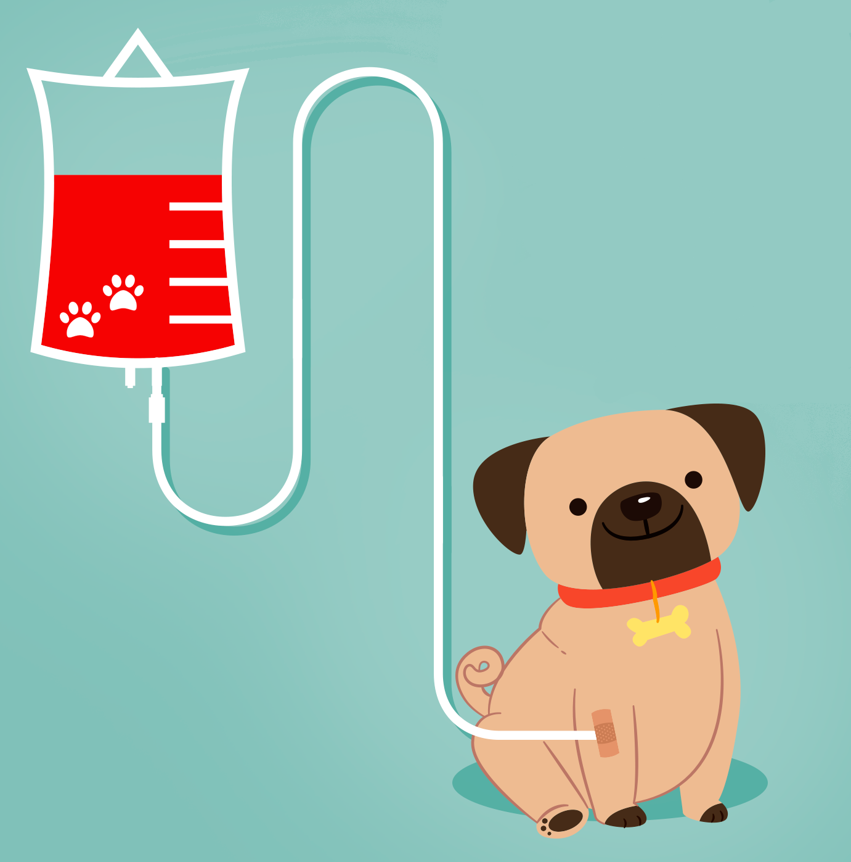
Problema
Inconfiabilidade das informações
Informações espalhadas em vários arquivos
Gerencia sem controle das informações e processo

Slide 3

Problema
Não conseguem identificar o próximo doador
Não mantem os dados do animal e tutor atualizados

Slide 4
Contexto nacional da doação de sangue animal
O Brasil não possui um censo oficial sobre bancos de sangue veterinários.
As informações disponíveis são fragmentadas por estado e instituição.
O CRMV-SP cita a existência de pelo menos 6 hemocentros veterinários no estado de São Paulo.
Redes privadas, como a Vetex, mantêm bancos de sangue em diversas capitais (SP, SC, PR, RS, CE).
Há ainda hemocentros em clínicas especializadas (Hemovet, Pets&Life, Vet Fácil, Sanimvet) e em hospitais universitários (USP, UFU, etc.).
A estimativa realista indica a existência de dezenas de unidades no país, sem consolidação nacional.

Slide 5
População de Animais (Blumenau e Gaspar)
Blumenau (SC)
Estimativa do Observatório Sebrae/SC: cerca de 178.268 animais domésticos.
Dentre esses, aproximadamente 98.159 cães e 67.368 gatos.
O município iniciou, em 2025, um Censo Pet para atualizar e detalhar esses dados.
Gaspar (SC)
Em 2025, o município iniciou o Primeiro Censo Animal, com foco em cães e gatos.
Até o momento, não há número total consolidado publicado.
Fontes: Observatório Sebrae/SC, Prefeitura de Blumenau (Censo Pet), Prefeitura de Gaspar (Primeiro Censo Animal).

Slide 6
Exemplos de softwares de gestão para clínicas veterinárias
SimplesVet = Sistema de gestão para clínicas e pet shops.
Funcionalidades: agenda, prontuário, financeiro, estoque.
Vetwork = Plataforma para clínicas veterinárias e pet shops.
Foco em atendimento, serviços e controle de estoque.
Peti9 = Declara possuir mais de 12.000 usuários ativos em 26 estados brasileiros.
Solução completa de gestão para clínicas e pet shops.
LoopVet = informa ter mais de 2.000 usuários ativos em mais de 500 cidades no Brasil.
Sistema com agenda, prontuário e módulo financeiro.
Vetus =Plataforma de gestão para clínicas, hospitais veterinários e pet shops.
Abrange prontuário, atendimento, estoque e financeiro.

Slide 7




Processo de Doação de Sangue
Etapas
Cadastrar o animal
Verificar os requisitos
Coletar o sangue
Armazenar bolsa de sangue

Slide 8
Processo de Doação de Sangue
Etapas
Cadastro o animal
Nome
Data Nascimento
Peso
Sexo
Espécie
Tipo sanguíneo

Slide 9
Processo de Doação de Sangue
Etapas
Requisitos
Peso
Idade
Vacina
Exame
Comportamento

Slide 10
Processo de Doação de Sangue
Etapas
Coleta do sangue
Indolor
Rápido
Com sedativo

Slide 11
Processo de Doação de Sangue
Etapas
Armazenamento da bolsa de sangue
Temperatura de 1 a 8ºC
Validade
Identificação

Slide 12
Objetivos
Validar o cadastro do animal pelo CPF do tutor
Cadastrar todos os exames
Cadastrar todas as vacinas
Validar os pré-requisitos para doação de sangue

Slide 13
Objetivos
Controlar o vencimento das bolsas de sangue
Controlar por tipo sanguineo a quantidade em estoque
Identificar um possível doador

Slide 14
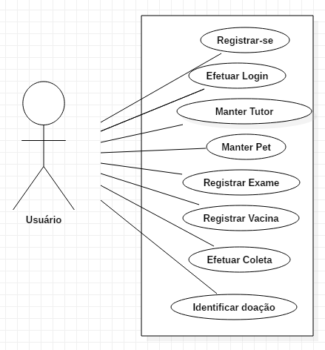
Diagrama de Caso de Uso

Slide 15
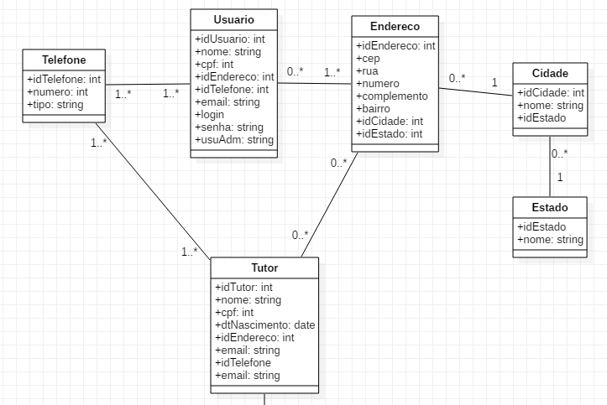
Diagrama de Classe

Slide 16
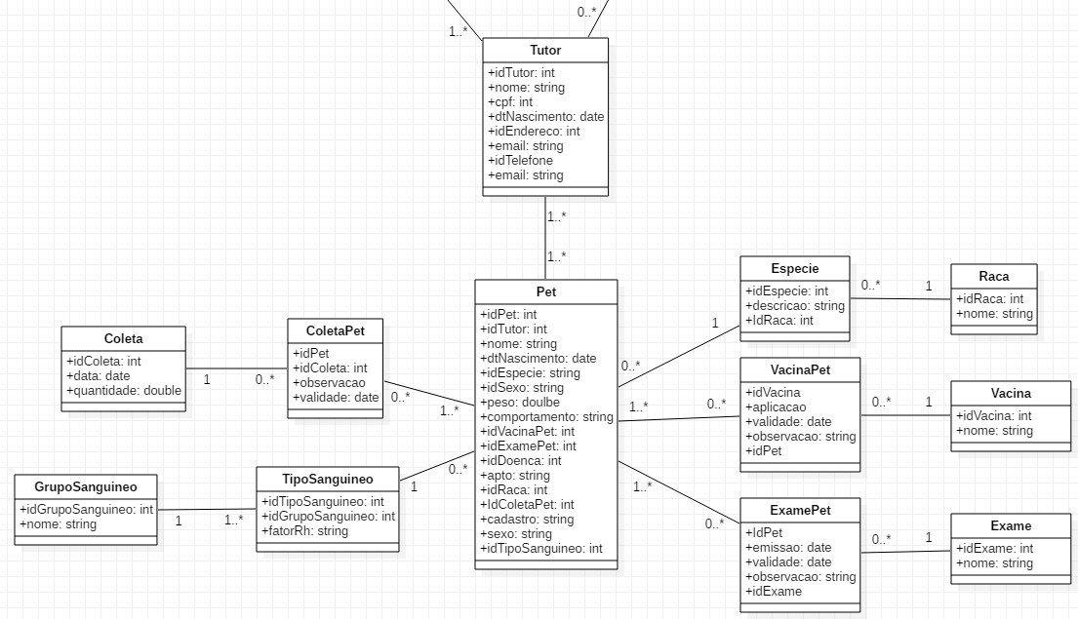
Diagrama de Classe

Slide 17
"Ser doador é poder amar,
mesmo sem conhecer!"
Autor Desconhecido
Obrigado!
Contato: petsis@gmail.com

